Slide 1
SPJTEditor
Editor : Eric Chu
Data :2016/01/26

Slide 2
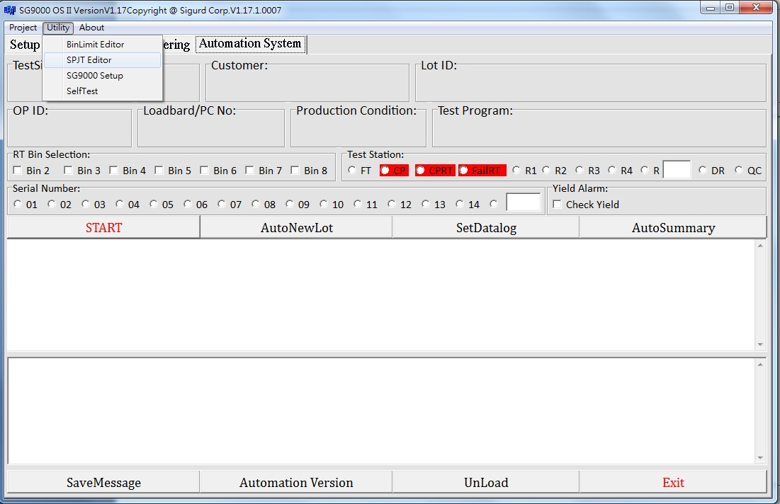

OS介面
2.點開Utility，點選SPJTEditor
1.執行SG9000

Slide 3
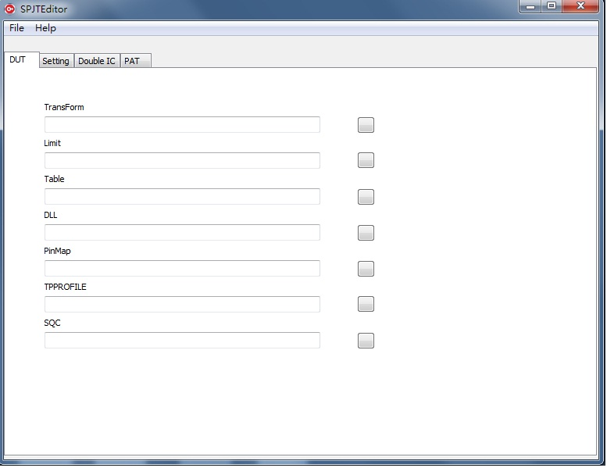
SPJTEditor介面

Slide 4
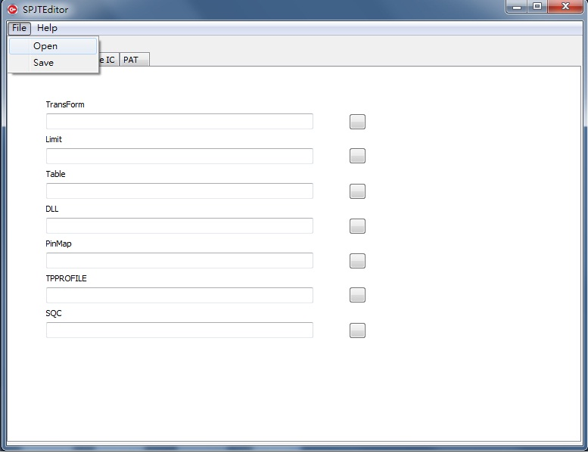
讀檔

Slide 5
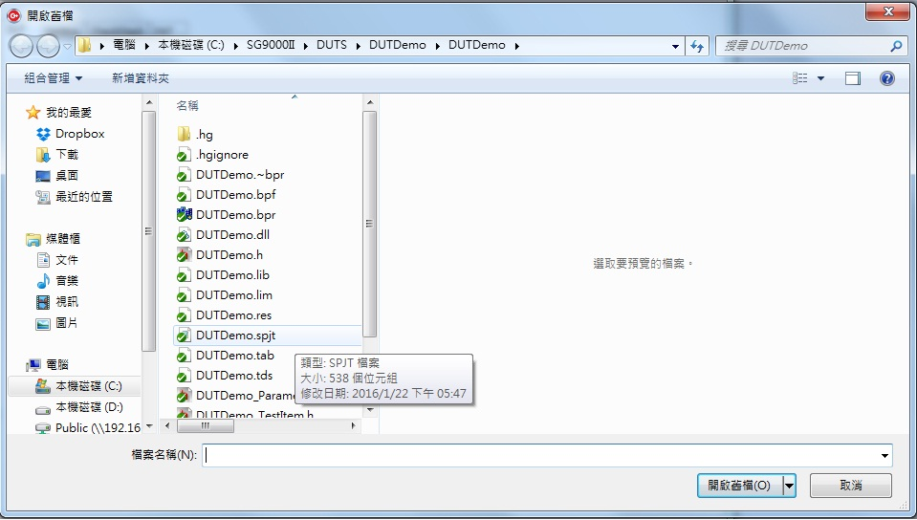
讀取檔案類型必須為.spjt

Slide 6
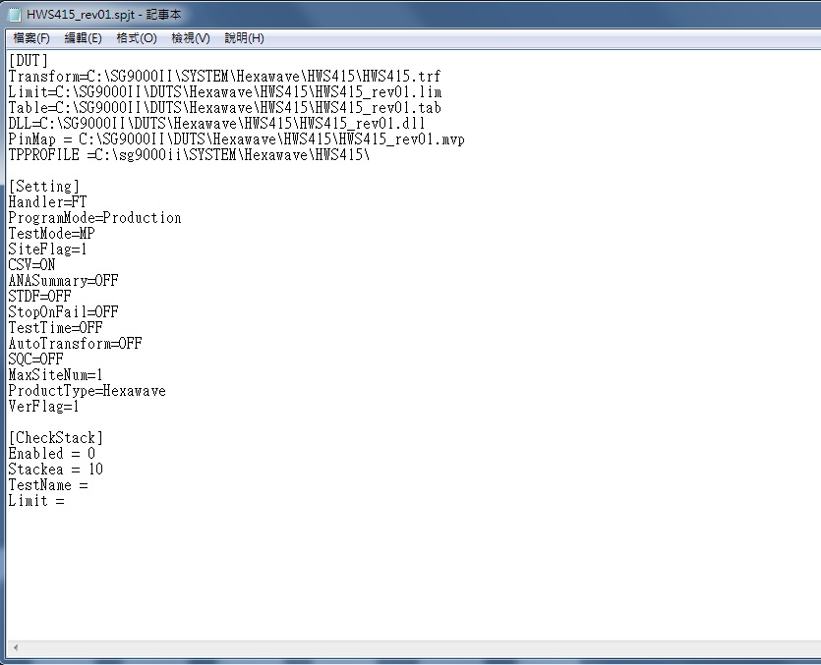
SPJT內容

Slide 7
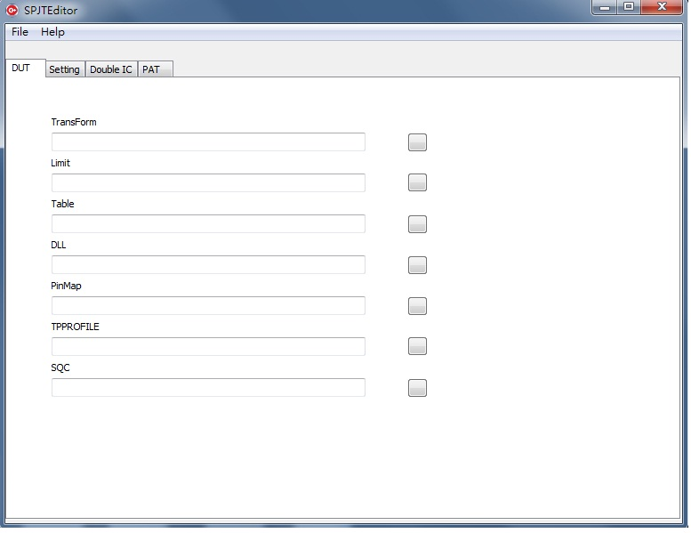
DUT
可由這些按鈕，選擇對應的檔案路徑

Slide 8
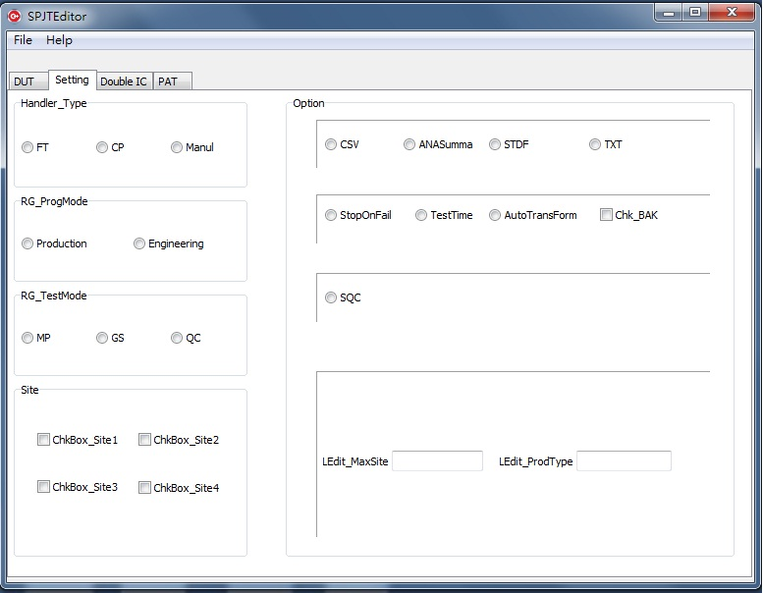
Setting

Slide 9
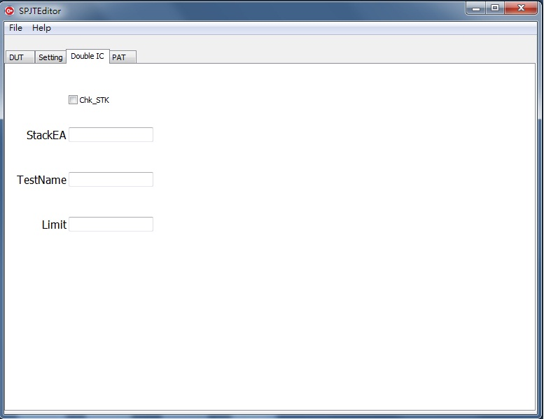
Double IC

Slide 10
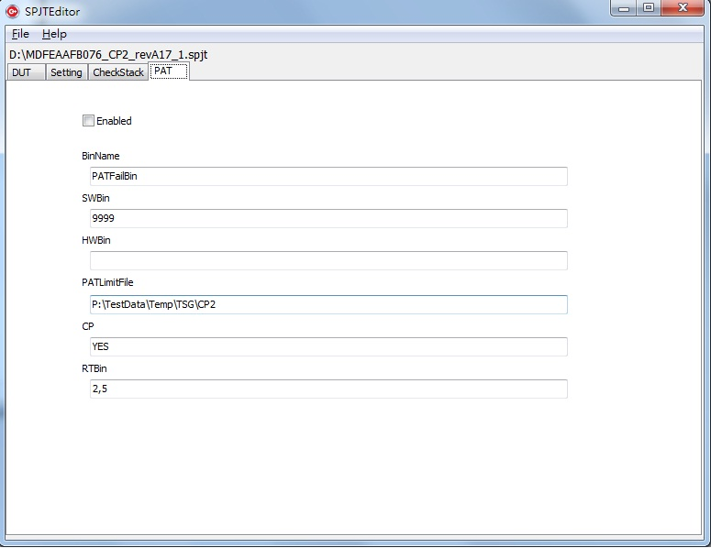
PAT

Slide 11
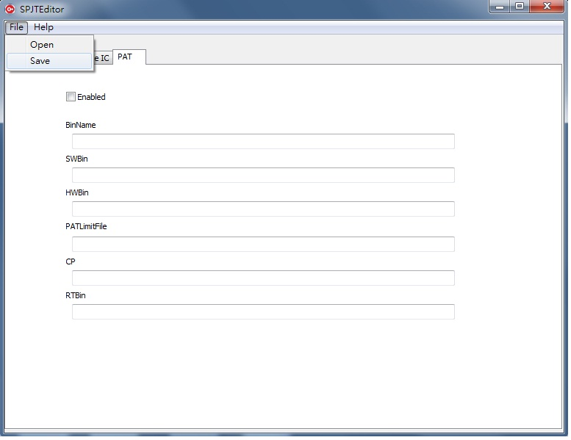
存檔

Slide 12
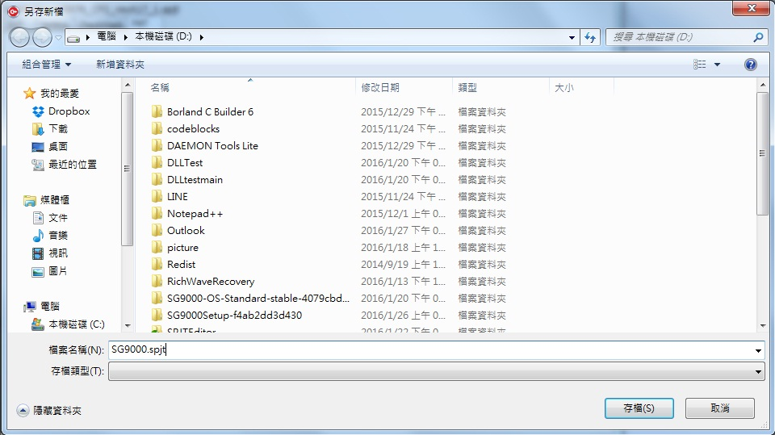
儲存檔案類型必須為.spjt

Slide 13
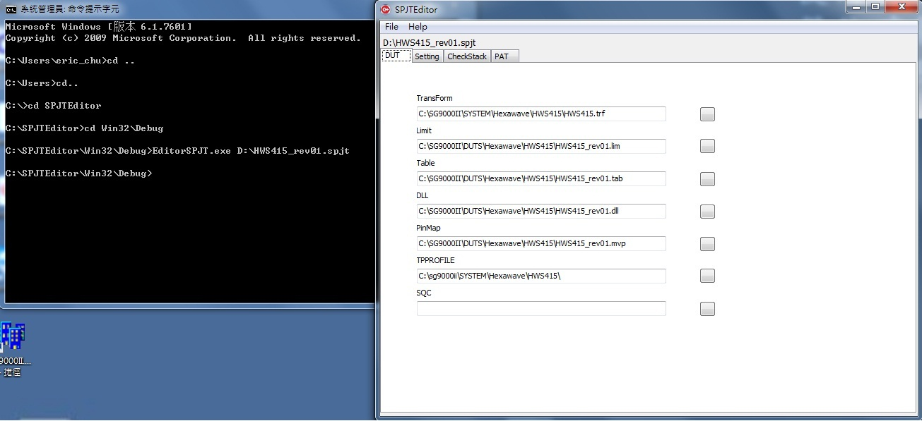
終端機模式開啟
執行檔
讀取檔案

